Slide 1
小组组会
2018年11月27日

Slide 2
EARS: Emotion-aware recommender system based on hybrid information fusion
Yongfeng Qian, Yin Zhang, Xiao Ma, Han Yu, Limei Peng
Information Fusion 46 (2019) 141–146 SCI一区

Slide 3
主要内容
提出了一种基于混合信息融合的情感感知推荐系统，融合了三种典型信息，全面分析用户的特征：
1.用户评价数据作为显性信息
2.用户社交网络数据作为隐含信息
3.来自用户评论的情绪信息。
数据集
Watercress（社区网站）

Slide 4
贡献
目前，基于隐式反馈数据的推荐系统面临以下三个挑战：
1.样本不平衡。 （通常只有正反馈而没有负反馈）
2.噪声。
3.规模大。
该模型用于直接通过将推荐任务转换为最大化用户选择行为概率的概率来模拟隐式反馈数据。
（1）它为推荐系统开发了融合社会信息、评级信息和情感信息的有效方法;
（2）在隐式和显式数据的混合特征的辅助下，所提出的推荐系统的性能得到显着提高。

Slide 5
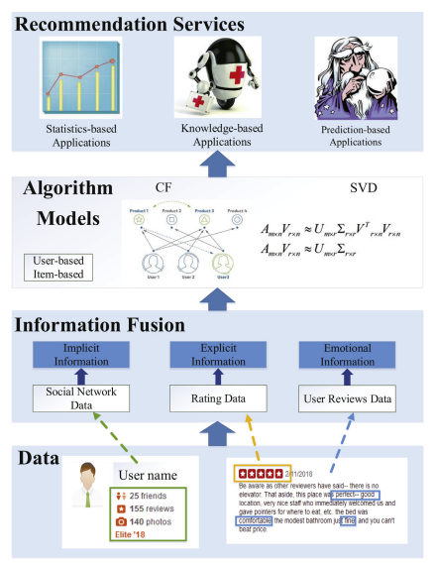
系统架构
推荐服务：（i）基于统计
（ii）基于知识（历史数据）
（iii）基于预测
算法和模型：在信息融合之后，对原始数据进行预处理，并提取有价值的信息以用于推荐。
信息融合：特别地，可以通过社交计算从社交网络数据中提取社交信息，并且可以通过情感分析从用户评论数据中提取情绪信息。
数据收集：在所提出的方案中，收集用于信息融合的三种类型的原始数据，即社交网络数据，评级数据和用户评论数据。

Slide 6



显式反馈分析
(假设用户的选择行为取决于用户对产品的“选择性”。)
用户i U_{i} = (U_{i1}, U_{i2},⋯,U_{ik})
产品j U_{j} = (U_{j1}, U_{j2},⋯,U_{jk})
Aij代表了产品用户ij趋势的绝对程度(需根据平均选择进行比较)
δij较大时，用户i更有可能选择产品j
发生i j的用户选择概率

Slide 7




O给出似然概率集
对数反演
根据控制参数的复杂程度进行调整，以防止过度拟合。

Slide 8

隐式反馈分析
（微博）
在原有的传统推荐算法中加入时间遗忘函数来解决用户兴趣漂移问题。
初始转发号码为N，衰减后的转发号码为
时间归一化

Slide 9


用户评论情感分析
情绪值计算
情绪偏移

Slide 10
对比度算法
1.基于用户的协同过滤（基于用户的CF）：该算法首先为目标用户找到具有相似兴趣的一组用户，找到目标用户从未听说过的用户友好的集合，并向用户推荐项目。
2.基于项目的协同过滤（基于项目的CF）：该算法计算项目之间的相似性，并基于相似性和用户行为历史项目为用户生成推荐列表。

Slide 11

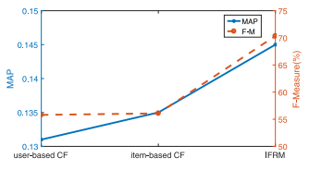
实验结果
提高了top-K的推荐准确率

Slide 12

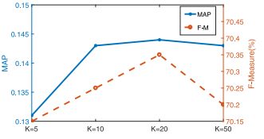
不同维度K
影响不大
建议10-20

Slide 13

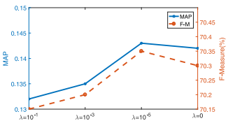
参数
影响不大
通过防止过度拟合提供了优势
建议10^（-3）-10^（-5）

Slide 14
不足
没有实现在线推荐
该模型仅适用于隐式反馈数据

Slide 16
添加幻灯片标题 - 5

